Slide 1
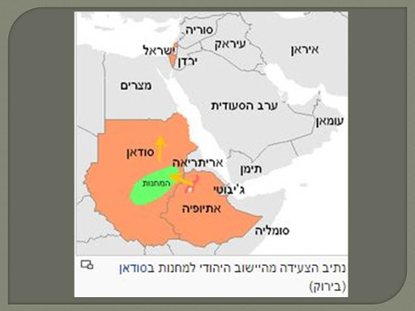
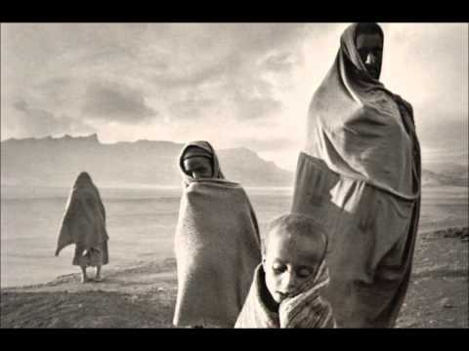
"המסע לארץ ישראל"

Slide 2
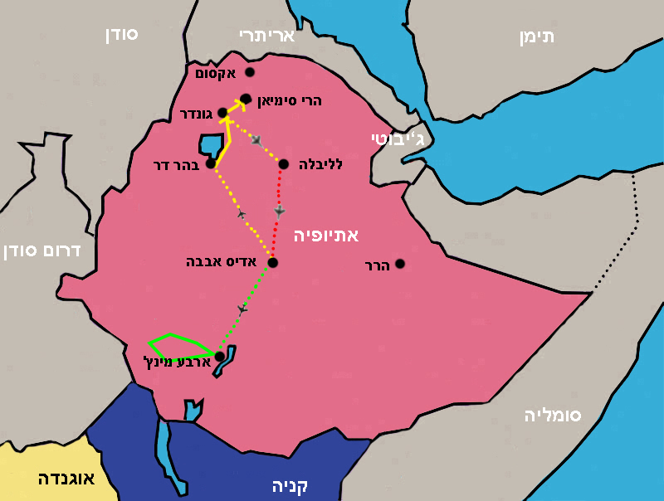
הידעת???
אתיופיה נמצאת בצפון אפריקה.
עיר הבירה: "אדיס אבבה"
השפה האתיופית נקראת "אמהרית"
ירושלים נקראת בפי האתיופים "ירוסלם"
20,000 איש עזבו את אתיופיה בשנות 1977-1985 כדי להגיע לארץ ישראל. 4000 איש מתוכם מתו בדרך.
היהודים הגיעו לסודן ושם התעכבו כשנתיים במחנות פליטים. הם התאכזבו מאד שלא הגיעו מיד לישראל.
כשהגיעו לישראל התקשו ללמוד את השפה העברית ולהתרגל למנהגים של הישראלים. כמו כן סבלו מגזענות (יחס מעליב והפליה בגלל השונות שלהם)

Slide 3
3. וּבַלַּיְלָה תָּקְפוּ שׁוֹדְדִים בְּסַכִּין, גַּם בְּחֶרֶב חַדָּה, בַּמִּדְבָּר דַּם אִמִּי, הַיָּרֵחַ עֵדִי וַאֲנִי מַבְטִיחָה לְאַחַי הַקְּטַנִּים:
עוֹד מְעַט, עוֹד קְצָת, יִתְגַּשֵּׁם הַחֲלוֹם, עוֹד מְעַט נַגִּיעַ לְאֶרֶץ יִשְׂרָאֵל.
4. בַּיָּרֵחַ דְּמוּתָהּ שֶׁל אִמִּי מַבִּיטָה בִּי; אִמָּא, אַל תֵּעָלְמִי; לוּ הָיְתָה לְצִדִּי, הִיא הָיְתָה יְכוֹלָה לְשַׁכְנֵעַ אוֹתָם שֶׁאֲנִי יְהוּדִי.
עוֹד מְעַט, עוֹד קְצָת, בְּקָרוֹב נִגָּאֵל, לא נַפְסִיק לָלֶכֶת לְאֶרֶץ יִשְׂרָאֵל.
עוֹד מְעַט, עוֹד קְצָת, לְהָרִים עֵינַיִם, מַאֲמָץ אַחֲרוֹן לִפְנֵי יְרוּשָׁלַיִם.
הַמַּסָּע לְאֶרֶץ יִשְׂרָאֵל.
מילים: חיים אידיסיס, לחן: שלמה גרוניך
ביצוע: שלמה גרוניך ומקהלת שבא.
הַיָּרֵחַ מַשְׁגִּיחַ מֵעָל, עַל גַּבִּי שַׂק הָאֹכֶל הַדַּל, הַמִּדְבָּר מִתַּחְתַּי, אֵין סוֹפו לְפָנִים וְאִמִּי מַבְטִיחָה לְאַחַי הַקְּטַנִּים:
עוֹד מְעַט, עוֹד קְצָת, לְהָרִים רַגְלַיִם, מַאֲמָץ אַחֲרוֹן לִפְנֵי יְרוּשָׁלַיִם.
2. אוֹר יָרֵחַ, הַחֲזֵק מַעֲמָד, שַׂק הָאֹכֶל שֶׁלָּנוּ אָבַד, הַמִּדְבָּר לא נִגְמָר, יְלָלוֹת שֶׁל תַּנִּים וְאִמִּי מַרְגִּיעָה אֶת אַחַי הַקְּטַנִּים:
עוֹד מְעַט, עוֹד קְצָת, בְּקָרוֹב נִגָּאֵל, לא נַפְסִיק לָלֶכֶת לְאֶרֶץ יִשְׂרָאֵל.

Slide 4
פתח את המחברת וכתוב כותרת : "המסע לארץ ישראל" מילים: חיים אידיסיס, לחן: שלמה גרוניך
בחר בית אחד מהשיר שהכי הרשים אותך וצייר אותו!
מדוע בחרת לצייר דוקא את הבית הזה?
בחר שני צמדים של חרוזים בשיר והעתק אותם למחברת שלך.
מי מספר את הסיפור בשיר?
כתוב מהו "המוטיב החוזר" בשיר ומה הוא מסמל?
מה למדת מהשיר אודות המסע לארץ ישראל?

Slide 5
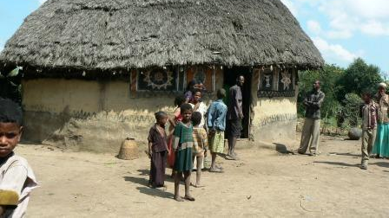
מושגים השייכים לעדה האתיופית:
טוקול- בקתה אתיופית

Slide 6
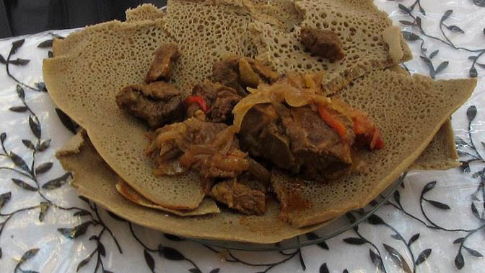
אינג'ארה- לחם אתיופי
החומרים המשמשים להכנת האינג'רה הם מים וטף. הטף הוא דגן עגול, זעיר בגודלו, עשיר בברזל ואינו מכיל גלוטן. לפיכך, הטף איננו מתאים להכנת לחם המצריך תפיחה מרובה. הטף גדל באזורים מוגבהים בעלי כמות גשם מספקת.

Slide 7
סיגד- חג שחל בכט' חשון.
חג הסיגְד חל בכל שנה בתאריך כ"ט בחשוון, והוא מועד מרכזי בלוח השנה של יהודי אתיופיה.
בחג הסיגד יהודי אתיופיה מזכירים את הברית שנכרתה בין ה' לעם ישראל במתן תורה בהר סיני, וחודשה בזמן שיבת ציון על ידי עזרא הסופר.
יהודי אתיופיה ממשיכים מסורת זו של חידוש הברית בכל שנה ושנה כדי להזכיר לבני הקהילה את חשיבות קיום חלקנו בברית - שמירת מצוות התורה. באמצעות צום ותפילות מקיימים יהודי אתיופיה חשבון נפש ותיקון ציבורי.
היבט נוסף של החג הוא הגעגועים לירושלים והשאיפה להגיע לארץ ישראל. בשבתם באתיופיה האמינו היהודים שהודות למחויבותם לברית עם ה' המתבטאת בקיום המצוות הם יזכו להגיע לארץ ישראל ולירושלים.
היבט זה חשוב גם היום מכיוון שיהודים רבים עדיין חיים בגולה והתפילות של העם היהודי לבניית בית המקדש נמשכות.
בתאריך 30.6.08 נקבע בכנסת חוק חג הסיגד. החל מתאריך זה חג הסיגד הוא מועד רשמי במדינת ישראל, ולא חגה של קהילת יהודי אתיופיה בלבד.

Slide 8
